Slide 1

AI Frameworks / AutoGen
2025.12.23 peny.official
Notes:
안녕하세요. AutoGen과 에이전틱 AI 프레임워크에 대해 발표하겠습니다.

Slide 2
Compound AI Systems 구축을 위한 차세대 프로그래밍 패러다임
배경: 단일 모델 중심에서 여러 에이전트와 도구가 결합된 협업 시스템으로의 진화.
요약: 에이전틱 프로그래밍의 정의, 프레임워크 필요조건, 그리고 AutoGen의 핵심 기능 및 사례
Notes:
AI 에이전틱 프레임워크는 여러 에이전트와 툴이 결합된 컴파운트 AI System을 구축하기 위한 일종의 프로그래밍 패러다임입니다. 그리고 강의자 분은 여기서 그 대표격으로 AutoGen을 소개하고 있습니다.
최근 AI 기술은 단일 모델 중심에서 벗어나, 여러 에이전트와 도구가 유기적으로 결합된 협업 시스템으로 진화하고 있습니다.
이번 발표에서는 에이전틱 프로그래밍의 정의부터 AutoGen의 핵심 기능과 실제 적용 사례까지 상세히 다루어 보겠습니다.

Slide 3
Future of AI Application
생성형(Generative)에서 에이전(Agentic) 으로 진화: 미래의 AI 애플리케이션은 단순히 콘텐츠를 생성하는 단계를 넘어, 인간을 대신해 복잡한 작업을 독립적으로 실행
예시
과학 에이전트: 자동 과학 발견 수행.
웹 에이전트: 웹 탐색 및 업무 자동화.
소프트웨어 에이전트: 스스로 소프트웨어 구축 및 오류 수정
Notes:
미래의 AI는 단순히 텍스트나 이미지를 만드는 '생성형(Generative)' 단계를 넘어, 인간을 대신해 복잡한 작업을 독립적으로 실행하는 '에이전틱(Agentic)' 단계로 진화하고 있습니다.
예를 들어, 스스로 가설을 세우고 검증하는 과학 에이전트, 복잡한 웹 서핑과 예약을 처리하는 웹 에이전트, 그리고 스스로 코드를 짜고 오류를 수정하는 소프트웨어 에이전트 등입니다.

Slide 4
Agentic Programming
AI 에이전트가 인간의 개입을 최소화하면서 독립적으로 복잡한 워크플로우를 실행하도록 설계하는 방식
작업 효율성 및 결과물 품질 극대화: 반복과 협업을 통한 품질 향상, Divide & Conquer, 검증
시스템 설계의 유연성 및 개발 편의성: 모듈화된 구조, Human-in-the-loop, 신속한 실험과 최적화
Notes:
에이전틱 프로그래밍이란 AI 에이전트가 최소한의 인간 개입으로 복잡한 워크플로우를 실행하도록 설계하는 방식입니다.
이 방식의 첫 번째 큰 장점은 응답 품질의 향상입니다.
에이전트 간의 자연스러운 피드백 반복을 통해 결과물을 다듬고, 큰 문제를 작은 단위로 쪼개는 분할 정복(Divide & Conquer) 전략을 사용하며, 외부 도구를 활용해 결과의 신뢰성을 확보하는 그라운딩 과정을 거치기 때문입니다.
두 번째 장점은 시스템 설계의 유연성입니다. 각 에이전트를 독립적인 모듈로 설계하여 유지보수와 확장이 쉽고, 인간이 시스템 내의 한 에이전트처럼 자연스럽게 개입하는 Human-in-the-loop 구조를 지원합니다. 이를 통해 개발자는 다양한 에이전트 구성을 빠르게 시도하며 최적의 솔루션을 찾아내는 창의적인 실험을 할 수 있습니다

Slide 5
에이전트 프레임워크의 필요조건(Desiderata)
효과적인 에이전트 시스템 구축을 위해 프레임워크는 다음을 지원해야 함
통합된 추상화: 모델, 도구, 인간을 하나의 AI 시스템 내에서 유기적으로 통합.
유연한 오케스트레이션: 정적/동적 워크플로우, 중앙화/탈중앙화 등 다양한 상호작용 패턴 지원.
설계 패턴 지원: 대화(Conversation), 계획 수립(Planning), 도구 사용, 멀티모달리티 등의 패턴 구현.
확장성: 산업별 상이한 요구사항에 맞춰 커스텀 워크플로우 구성 가능
Notes:
효과적인 에이전트 시스템 구축을 위해 프레임워크는 다음을 지원해야 합니다:
- 직관적이고 통합된 에이전트 추상화: 모델, 툴, 유저를 하나의 AI 시스템 내에서 통합.
- 유연한 멀티 에이전트 오케스트레이션: 정적/동적 워크플로우, 자연어/프로그래밍어, 컨텍스트 공유/아이솔레이션, 협업/경쟁, 중앙화/탈중앙화, 간섭/자동화 등 다양한 상호작용 패턴을 지원해야 함.
- 에이전트 설계 패턴: 대화(Conversation), 프롬프팅/리즈닝, 도구, 계획 수립(Planning), 다모델 지원, 멀티모달리티 지원
- 다양한 애플리케이션 요구사항 지원: 산업별로 상이한 워크플로우를 커스텀하게 구성할 수 있어야함.

Slide 6
주요 에이전틱 AI 프레임워크 비교
AutoGen: 멀티 에이전트 '대화(Conversation)' 기반 프로그래밍을 지원하며 가장 포괄적이고 유연함.
LangGraph: 그래프 기반의 제어 흐름(Control Flow) 제공에 특화.
CrewAI: 고수준의 정적인 에이전트-태스크 워크플로우 중
Notes:
에이전틱 AI 프레임워크는 여러개가 존재합니다. AutoGen은 '대화'를 기반으로 하여 가장 포괄적이고 유연한 설계를 지원하고 있고,
반면 LangGraph는 그래프 기반의 제어된 흐름에 특화되어 있고,
CrewAI는 정적인 워크플로우 관리에 강점이 있습니다

Slide 7
AutoGen

Slide 8
AutoGen의 핵심: 대화형 프로그래밍
AutoGen은 에이전트형 AI를 위한 프로그래밍 프레임워크로, "대화(Conversation)" 를 중심요소로 사용하여 AI 에이전트의 설계를 단순화
Define Agents(에이전트 정의): AutoGen의 에이전트는 대화가 가능(Conversable)하며, LLM, 도구, 인간 또는 이들의 조합으로 자유롭게 맞춤 설정(Customizable)할 수 있음.
대화형 프로그래밍 (Conversation Programming): 에이전트 간의 대화 패턴(순차, 중첩, 그룹)을 정의하여 복잡한 로직 처리함.
Notes:
AutoGen의 가장 큰 특징은 대화를 프로그래밍의 중심 요소로 삼았다는 점입니다.
개발자는 대화가 가능한 Conversable 에이전트를 정의하고, 이들이 서로 소통하는 패턴을 코드로 작성합니다.
이를 통해 아주 복잡한 로직도 에이전트 간의 자연스러운 대화 흐름으로 단순화하여 구현할 수 있습니다

Slide 9
AutoGen의 대화 패턴
순차적 대화(Sequential Chat): 에이전트들이 정해진 순서대로 업무를 전달.
중첩 대화(Nested Chat): 한 에이전트가 내부적으로 다른 에이전트 팀과 대화하여 결과를 도출(외부에는 단일 에이전트처럼 보임).
그룹 대화(Group Chat): 관리자 에이전트가 상황에 맞춰 다음 발언자를 동적으로 선택.
상태 기반(StateFlow): 상태 머신(State Machine) 로직을 적용해 엄격한 전이 규칙 제어
Notes:
AutoGen에서 제공하는 대화 패턴을 몇 가지 살펴보면 이 정도가 있습니다.
순서대로 업무를 전달하는 순차적 대화,
에이전트 내부에 또 다른 팀이 존재하는 중첩 대화,
관리자가 상황에 따라 동적으로 다음 발언자를 선택하는 그룹 대화,
그리고 엄격한 규칙에 따라 움직이는 상태 기반 워크플로우(StateFlow)가 있습니다.

Slide 10
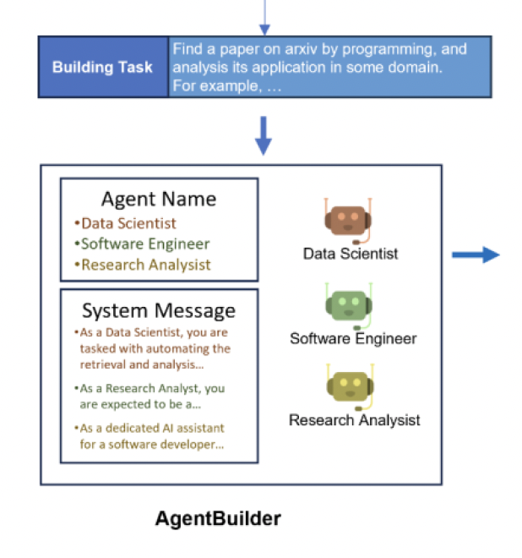
AutoGen: AutoBuild
어떤 에이전트가 필요한지 일일이 설계하고 코딩할 필요 없이, 자동으로 멀티 에이전트 시스템을 구축(Build) 해주는 프레임워크
Adaptive Build: 작업을 여러 단계의 하위 작업(Subtask)으로 쪼개고, 각 단계마다 필요한 에이전트 팀을 동적으로 구성하거나 기존 에이전트 라이브러리에서 최적의 에이전트를 선택하여 투입
빌드 매니저(LLM): 사용자가 입력한 작업 요구사항을 분석하여 어떤 전문가들이 필요한지 결정. 이때 각 에이전트에게 이름과 함께 매우 상세한 "시스템 메시지(System Message)"를 생성해 주는데, 이 메시지가 바로 에이전트의 롤(페르소나)가 됨.
Notes:
AutoBuild는 AutoGen에서 제공하는 기술능 중 하나로, 에이전트 팀을 일일이 코딩할 필요 없이 자동으로 구축해 줍니다.

Slide 11
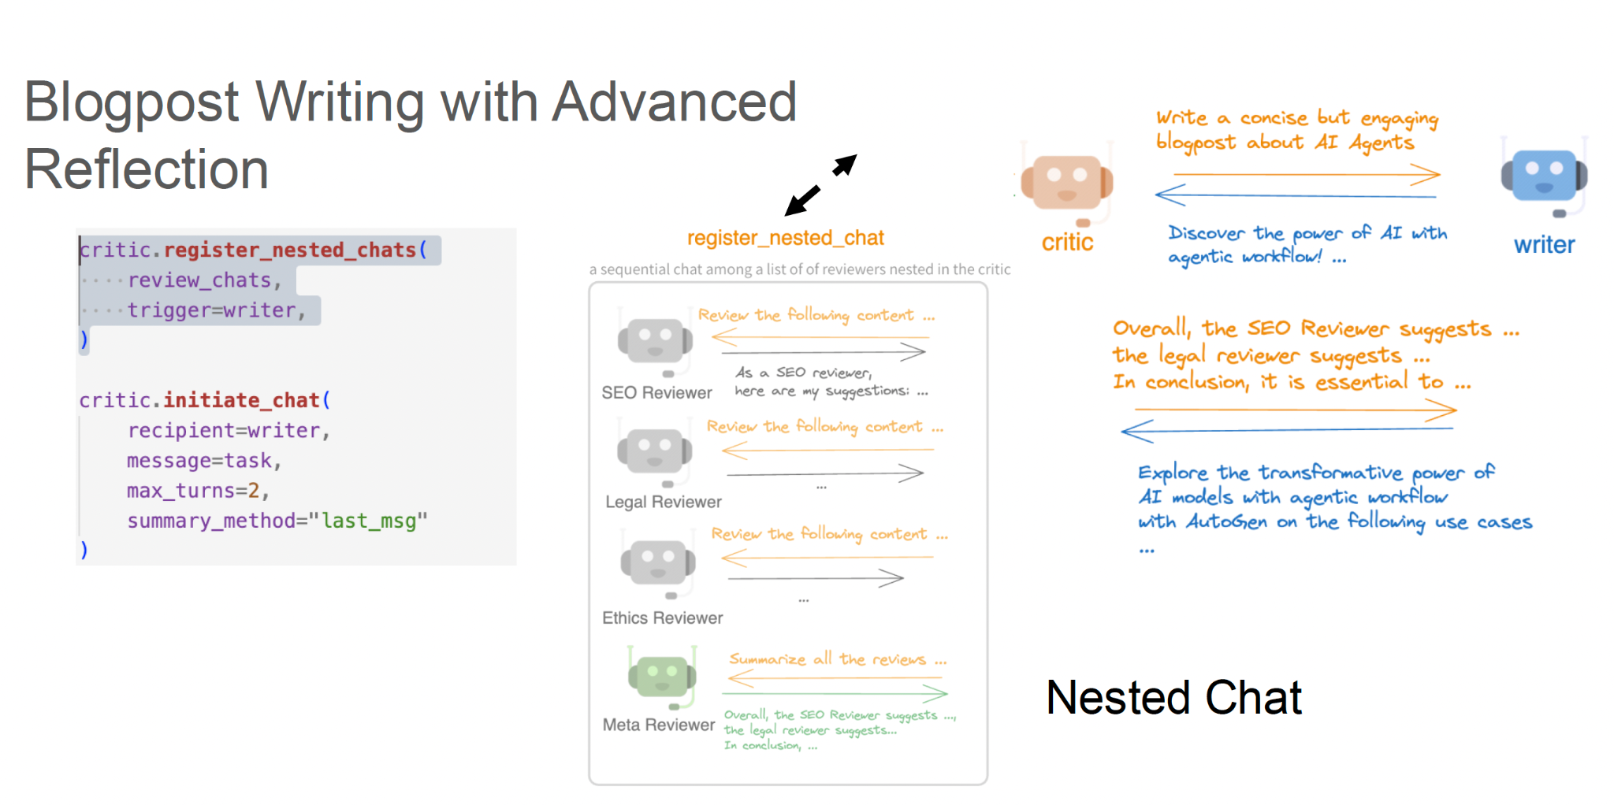
AutoGen 적용 사례
블로그 글쓰기: Writer(초안)와 Critic(비평) 간의 반복적인 리플렉션을 통해 품질 향상.
Notes:
구체적인 사례를 살펴보겠습니다. 블로그 글쓰기에서는 Writer와 Critic 에이전트가 비평을 주고받으며 품질을 높여나갑니다.
여기서 Critic 에이전트 내부적으로 더 복잡한 검토 과정을 숨기고 있습니다. Critic이 호출되면 내부적으로 SEO 검토자, 법률 검토자, 윤리 검토자 등 여러 전문 에이전트와 순차적인 대화를 수행합니다. 그리고 마지막의 Meta Reviewer가 모든 전문 분야의 피드백을 요약하여 Writer에게 전달함으로써, 외부 에이전트(Writer) 입장에서는 단일 비평가와 대화하는 것처럼 보이지만 실제로는 전문가 팀의 종합 검토를 받는 효과를 얻습니다.

Slide 12
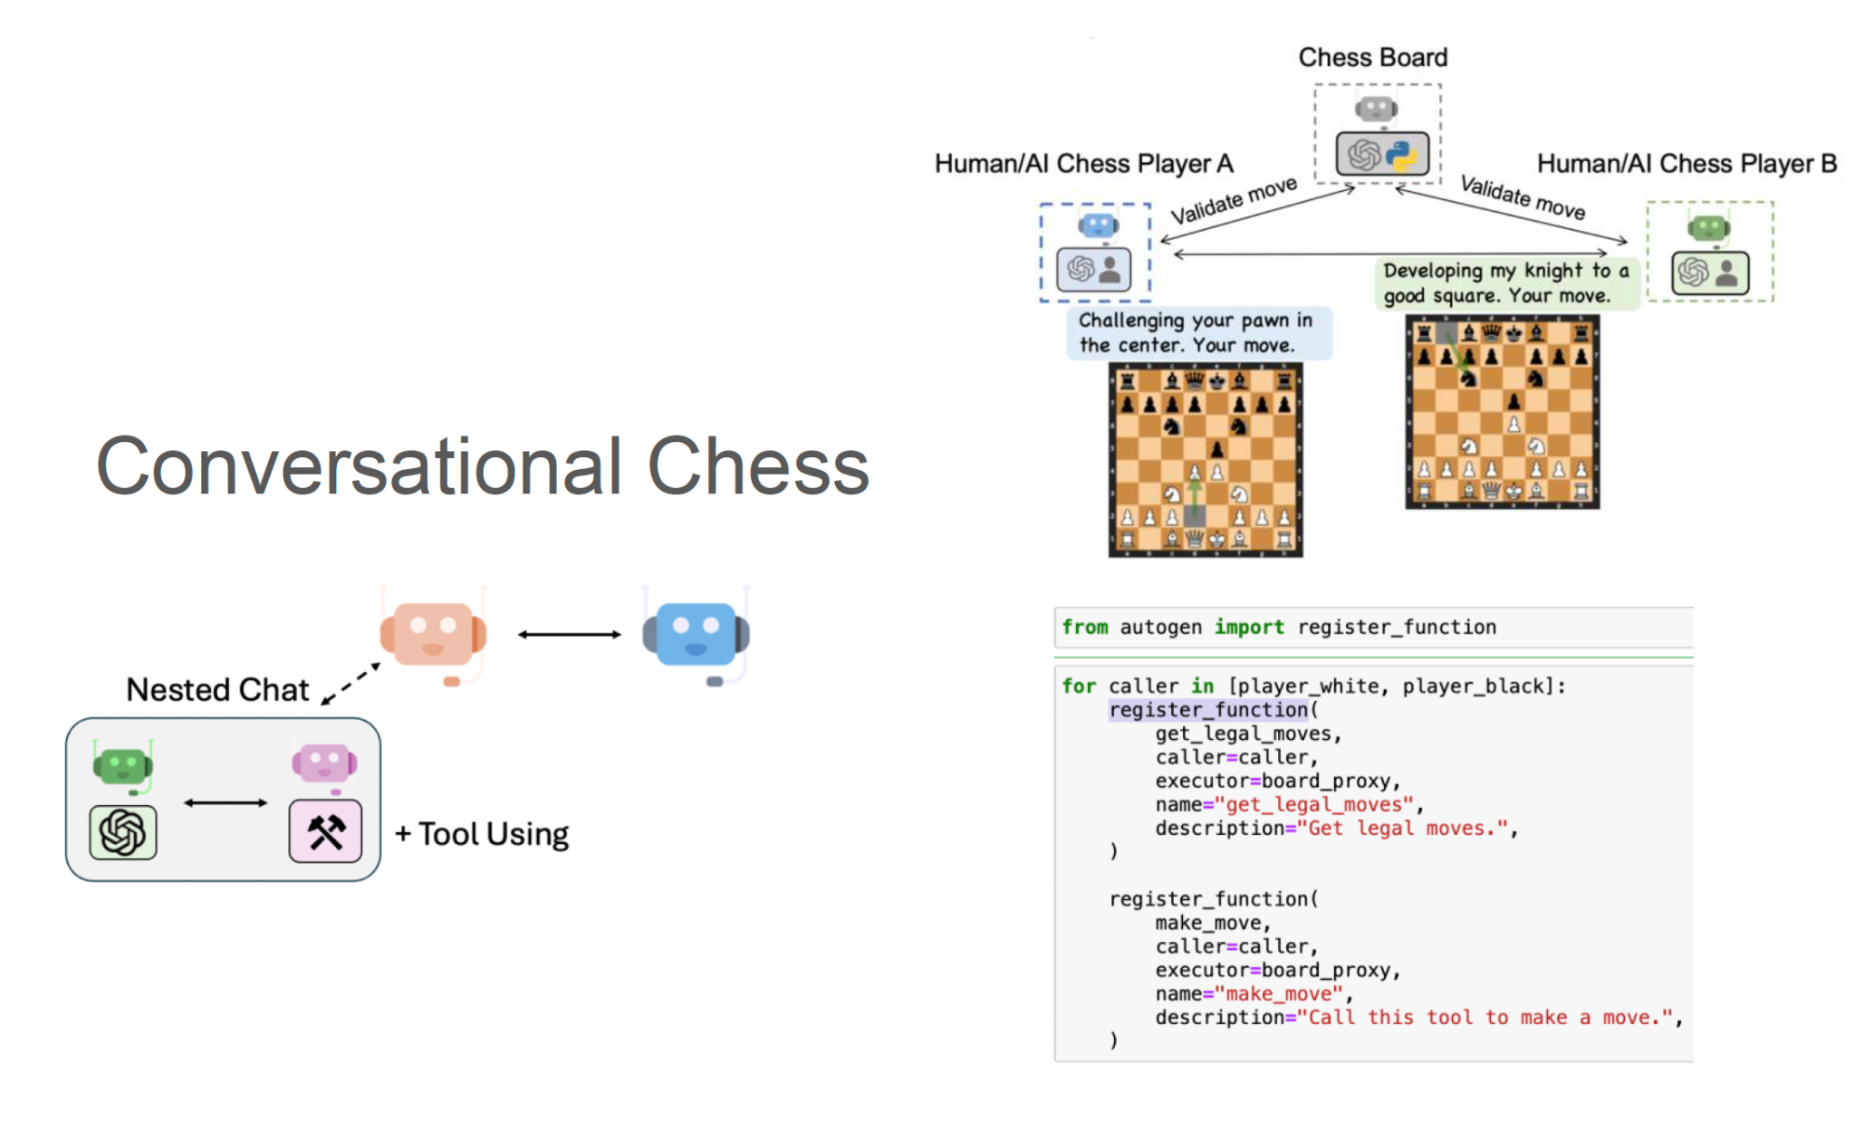
AutoGen 적용 사례
대화형 체스: 체스판 도구(Tool)를 활용해 규칙을 엄격히 준수하며 게임 진행.
.
Notes:
체스는 도구 사용(Tool Use)"을 결합한 사례인데요. LLM은 체스 규칙을 완벽히 지키지 못하는 경우가 많으므로, 이를 보완하기 위해 Chess Board라는 도구 기반 에이전트를 도입합니다. 이 에이전트는 인간 또는 AI 플레이어가 수를 두면get_legal_moves나 make_move 같은 파이썬 함수를 실행하여 해당 수가 유효한지 검증합니다. 즉, 에이전트들이 실제 물리적인 규칙이나 도구의 제약을 엄격히 준수하게 만듭니다.

Slide 13
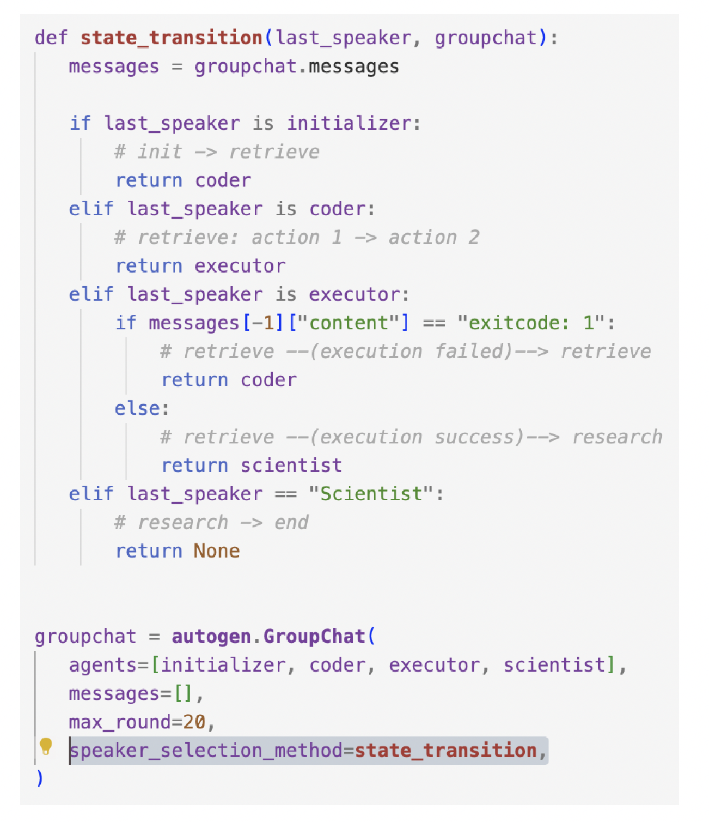
AutoGen 적용 사례
그룹 대화를 통한 복잡한 작업 기획: 관리자(Manager) 에이전트는 전체 대화 흐름을 모니터링하며, 현재 상황에서 다음에 발언할 가장 적절한 에이전트를 선택하여 작업의 진행 상황에 따라 동적으로 워크플로우를 결정
상태 기반 워크플로우: 작업 수행 과정을 "상태 머신(State Machine)"으로 개념화하여, LLM이 미리 정의된 상태 전이(state transfer) 규칙에 따라 움직이게 함.
Notes:
작업 수행 과정을 "상태 머신(State Machine)"으로 개념화하여, LLM이 미리 정의된 상태 전이(state transfer) 규칙에 따라 움직이게 합니다. 예를 들어, Retrieve 단계에서 에러가 발생하면 다시 코드를 수정하는 단계로 돌아가고, 성공하면 Research 단계로 넘어가는 식의 흐름을 state_transition 함수로 직접 제어합니다.
LLM의 자율성과 프로그램의 제어 가능성(Controllability) 사이의 균형을 맞추어 시스템의 신뢰도를 높입니다.

Slide 14
AutoGen 적용 사례2
SCIAgent: AutoGen 프레임워크를 기반 과학 연구용 멀티 에이전트 리즈닝 에이전트로, 과학적 발견을 자동화하기 위해 지식 그래프와 멀티 에이전트 시스템을 결합하여 가설 수립 및 검증을 수행
Agent-E: AutoGen 프레임워크를 기반으로 구축된 혁신적인 자율형 웹 에이전트, 계층적 에이전트 팀을 구성하여 복잡한 웹 환경에서 항공권 예약이나 클리닉 양식 작성 등의 작업을 자동화

Slide 15
Multimodal Assistant: LlamaIndex
2025.12.23 peny.official
Notes:
LlamaIndex를 활용한 '멀티모달 지식 어시스턴트' 구축입니다. LlamaIndex는 개발자가 실제 기업용 데이터를 기반으로 컨텍스트 증강 LLM 애플리케이션을 운영 단계까지 성공적으로 배포할 수 있도록 돕는 프레임워크

Slide 16
(기업) 데이터 기반의 컨텍스트 증강 LLM 애플리케이션
목표: 어떤 작업(입력)이든 수행하여 최적의 결과(출력)를 제공하는 인터페이스 구축.
지원 범위: 프로토타입에서 운영(Production) 단계까지의 전 과정 지원.
핵심 요소: 고품질 데이터 처리, 멀티모달 RAG, 에이전트적 추론, 확장 가능한 배포
Notes:
쉽게 말하면 어떤 복잡한 작업을 입력하더라도 최적의 결과물을 돌려주는 인터페이스.
배포 인프라까지 포함되어 있는게 핵심.

Slide 17
Retrieve (검색)

Slide 18
기본 RAG(Naive RAG)의 한계와 도전
"Garbage In = Garbage Out" 원칙
단순 텍스트 분할 및 고정된 검색 방식은 복잡한 문서 구조를 무시함.
낮은 쿼리 이해도 및 계획 능력 부재로 인해 할루시네이션(환각) 유발.
단순 검색만으로는 복잡한 태스크 활용에 한계가 있음
Notes:
Naive RAG의 가장 큰 문제는 'Garbage In, Garbage Out' 원칙입니다. 데이터 품질이 나쁘면 아무리 좋은 모델을 써도 성능이 나오지 않기 때문입니다. Naive RAG는 텍스트 청크로만 검색하기 때문에, 표나 차트 같은 복잡한 구조를 완전히 무시합니다. 결과적으로 모델은 질문을 제대로 이해하지 못해 환각 현상을 일으키고 복잡한 의사결정에 도움을 주지 못하는 한계를 보입니다.

Slide 19
High-Quality Multi-Modal RAG: LlamaParse
표, 차트, 이미지, 불규칙한 레이아웃이 포함된 복잡한 PDF를 AI 기반으로 파싱하여 데이터 무결성을 유지.
Notes:
고품질 파싱에 필요한 것이 LlamaParse입니다. 이는 복잡한 PDF나 슬라이드 내에 숨겨진 중첩된 표, 차트, 이미지를 AI 기반으로 정확하게 읽어내는 파서

Slide 20
High-Quality Multi-Modal RAG: Advanced Indexing
텍스트, 표, 이미지 등 이질적인 데이터를 계층적으로 인덱싱하고, 각 요소의 요약본을 만들어 참조
요약본 기반 참조(Summary-based References): 표/이미지에서 텍스트 요약본을 추출하여 벡터 DB에 인덱싱.
노드(Node) 구조: 요약본 노드가 실제 원본 데이터(Source Chunk)를 가리키는 포인터 역할 수행.
재귀적 검색(Recursive Retrieval): 요약 노드 검색 후 관련 원본 데이터를 추적하여 정밀하게 추출
Notes:
llamaparse로 읽어들인 데이터를 똑똑하게 저장하기 위한 방식이 Advanced Indexing입니다. Advanced Indexing은 텍스트와 이미지 등 성격이 다른 데이터를 요약본 기반으로 노드 구조로 저장합니다.
- 요약본 기반 참조 (Summary-based References): 표(Table)나 이미지(Image) 자체는 텍스트 임베딩 모델이 의미를 완벽히 파악하기 어렵기 때문에 각 요소에서 "하나 이상의 텍스트 표현(요약본)"을 추출하여 이를 벡터 데이터베이스에 인덱싱합니다. 이 요약본들은 실제 원본 데이터(Source Chunk)를 가리키는 '노드(Node)' 역할을 합니다.
- 재귀적 검색 (Recursive Retrieval): 사용자가 질문을 던지면 시스템은 먼저 인덱싱된 '요약본 노드'를 검색합니다. 관련 있는 요약본이 찾아지면, 시스템은 해당 노드가 참조하고 있는 원본 표나 고해상도 이미지, 또는 더 큰 텍스트 청크를 재귀적으로 추적하여 가져옵니다.

Slide 21
Multi-Modal RAG Pipeline
문서를 텍스트와 이미지 청크로 파싱한 뒤 메타데이터로 연결. 생성 시 멀티모달 LLM에 텍스트와 이미지를 동시에 입력하여 확장된 쿼리 결과
메타데이터 연결(Metadata Linking): 파싱 시 텍스트 청크와 이미지 청크를 메타데이터로 상호 연결.
검색 및 합성(Retrieval & Synthesis): 텍스트 임베딩으로 검색 후, 텍스트와 이미지를 멀티모달 LLM에 동시 입력
Notes:
검색된 데이터를 답변으로 만드는 과정도 진화했습니다. 멀티모달 RAG 파이프라인은 파싱 단계에서 텍스트와 이미지를 분리하되, 메타데이터로 서로를 연결해 둡니다. 예를 들어, 특정 기술을 설명하는 텍스트와 그 구조를 보여주는 다이어그램을 한 쌍으로 묶어두는 방식입니다.
질문이 들어오면 관련 텍스트와 함께 연결된 시각 자료를 동시에 추출하여 GPT-4o나 Claude 3.5 Sonnet 같은 멀티모달 LLM에 입력합니다. 즉 사용자의 질문과 가장 유사한 텍스트 청크를 임베딩 검색을 통해 찾아내고, 검색된 텍스트와 연결된 이미지 청크를 함께 추출하여 GPT-4o나 Claude 3.5 Sonnet과 같은 멀티모달 LLM에 입력하여 LLM이 텍스트 설명뿐만 아니라 이미지 속의 시각적 정보를 직접 분석하여 훨씬 더 정확하고 풍부한 답변을 생성하도록 합니다.

Slide 22
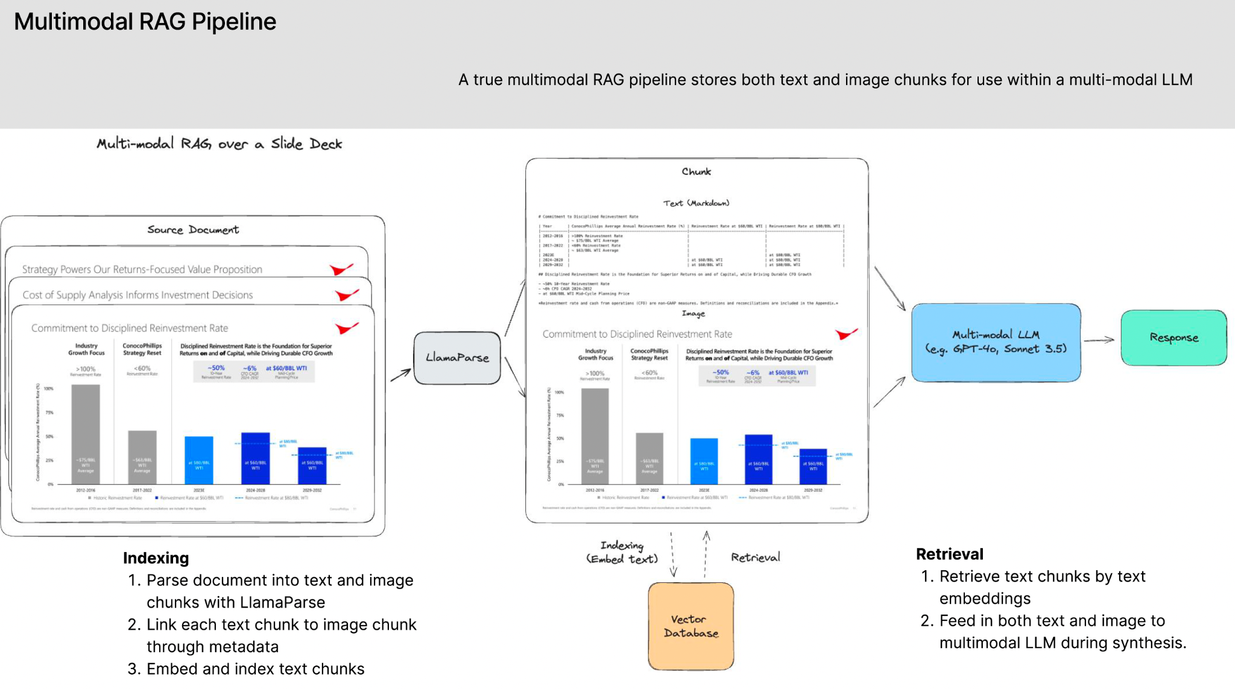
Multi-Modal RAG Pipeline
Notes:
왼쪽의 원본 문서가 LlamaParse를 통과하면서 **텍스트(Markdown)**와 이미지(Image) 청크로 각각 분리됩니다.
메타데이터 연결 (Linking): 그림 중앙에서 보듯, 분리된 텍스트 청크와 이미지 청크는 메타데이터를 통해 서로 연결됩니다. 이는 나중에 텍스트만 검색해도 관련 이미지를 즉시 찾을 수 있게 해줍니다.
벡터 데이터베이스 저장: 추출된 텍스트 청크는 임베딩 과정을 거쳐 **벡터 데이터베이스(Vector Database)**에 저장되어 검색 가능한 상태가 됩니다.
사용자의 질문이 들어오면, 먼저 벡터 DB에서 텍스트 임베딩을 통해 관련 있는 텍스트 청크를 찾아냅니다.
텍스트 청크를 불러올 때, 메타데이터로 연결되어 있던 이미지 청크도 함께 가져옵니다.
검색된 텍스트와 이미지를 동시에 GPT-4o나 Sonnet 3.5와 같은 멀티모달 LLM에 입력합니다

Slide 23
Report Generation
단순한 챗봇 응답형태를 넘어 텍스트와 이미지가 섞인 형태의 종합 보고서를 자동 생성합니다. 이는 단순 답변보다 시간 절약 및 역량 강화 측면에서 훨씬 높은 투자 대비 효과(ROI)를 제공

Slide 24
Agentic Reasoning over Complex Input
(복잡한 입력에 대한 에이전트적 추론)
단순한 검색을 넘어 LLM이 스스로 판단하고 계획하여 어려운 과제를 해결하는 핵심 능력

Slide 25
Agentic Reasoning over Complex Input: Agentic RAG
복잡한 작업 해결을 위한 에이전트적 추론
핵심: 모든 데이터 인터페이스를 '도구(Tool)'로 간주하고 에이전트가 스스로 선택
기본적인 RAG: 질문 → 검색 → 답변
에이전트 RAG: 검색뿐만 아니라 SQL 쿼리 실행, 웹 검색, API 호출 등 다양한 도구 중 현재 질문을 해결하는 데 가장 적합한 것을 스스로 선택
추론 루프: 순차적(Sequential), DAG, 트리 구조 등을 활용해 고난도 과제 수행
Notes:
"복잡한 문제를 풀기 위해 우리는 에이전트적 추론을 도입합니다. Agentic RAG에서 에이전트는 데이터 검색 인터페이스를 단순한 통로가 아닌 하나의 툴로 간주합니다. 질문에 따라 벡터 검색을 할지, SQL 쿼리를 날릴지, 혹은 웹 검색이나 API 호출을 할지 스스로 판단합니다. ReACT랑 유사 -> action space를 언어로 확장, reasoning이라는 action을 추가 했었음.

Slide 26
Agentic Reasoning over Complex Input: Flows
추론의 방식과 자율성
Constrained (제약된 흐름): 라우터 기반으로 인간이 흐름을 정의하여 신뢰성이 높지만 표현력은 제한적.
Unconstrained (제약 없는 흐름): React, LLM Compiler 등을 사용하여 에이전트가 스스로 계획을 세우며 표현력이 높지만, 무한 루프 위험과 높은 비용이 발생할 수 있음.
Notes:
인간이 미리 정의한 **제약된 흐름(Constrained Flow)**은 신뢰성이 높고, 에이전트가 스스로 계획을 짜는 **제약 없는 흐름(Unconstrained Flow)**은 표현력이 높습니다

Slide 27
Agentic Reasoning over Complex Input: Orchestration
LlamaIndex는 에이전트 오케스트레이션 프레임워크가 갖춰야 할 필수 속성으로 다음 6가지를 정의합니다.
이벤트 기반 (Event-Driven): 이벤트 입출력을 통해복잡한 비동기 로직을 효과적으로 관리.
코드 우선 (Code-first): 오케스트레이션 로직을 파이썬 코드로 직접 작성합니다. 이는 읽기 쉽고 확장성이 뛰어나며, 개발자에게 친숙한 환경을 제공합니다.
구성 가능성 (Composable): 세분화된 작은 워크플로우들을 결합하여 더 높은 수준의 복잡한 시스템을 구축할 수 있습니다.
유연성 (Flexible): LLM 호출뿐만 아니라 일반 파이썬 코드를 사용하여 로직을 자유롭게 작성할 수 있습니다,.
디버깅 및 관찰 가능성 (Debuggable & Observable): 시스템의 상태를 관찰하고 각 단계를 추적할 수 있어, 추론 과정에서 발생하는 오류를 쉽게 찾아낼 수 있습니다.
프로덕션 배포 용이성: 주피터 노트북에서 작성한 코드를 실제 운영 환경의 서비스로 쉽게 전환할 수 있습니다.
Notes:
앞선 복잡한 로직을 실 서비스에서 안정적으로 구동하기 위한 프레임워크가 가져야할 필수 속성이 6가지 있고 빠르게 읽어보겠습니다.

Slide 28
운영 환경에서의 에이전트 배포
Production 앱을 위한 5대 필수 요구사항
캡슐화: 각 에이전트 기능을 독립 서비스로 관리.
표준화 통신: 에이전트 간 및 클라이언트와의 표준 인터페이스 확보.
확장성: 사용자 수 및 에이전트 수 증가에 대한 대응 능력.
Human-in-the-loop: 에이전트의 판단 지원 및 승인을 위한 인간 개입 서비스.
관찰 가능성: 개발자를 위한 디버깅 및 모니터링 도구
Notes:
실제 서비스를 실제 운영 환경으로 옮겨야 합니다. 이를 위해 5가지 필수 요구사항이 있습니다. 각 기능을 독립적으로 관리하는 캡슐화, 에이전트 간 소통을 위한 표준 인터페이스, 그리고 사용자가 늘어나도 견디는 확장성입니다. 특히 중요한 것은 Human-in-the-loop입니다. 'Devon'과 같은 코딩 에이전트처럼, 에이전트가 판단하기 어려운 상황에서는 인간에게 피드백을 요청하고 승인을 받는 절차가 반드시 포함되어야 신뢰할 수 있는 앱이 됩니다

Slide 29
END

